Slide 1
7а. Треугольники
Notes:
В режиме слайдов ответы появляются после кликанья мышкой

Slide 2
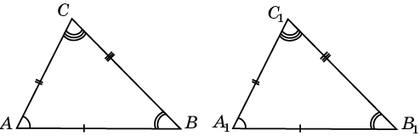
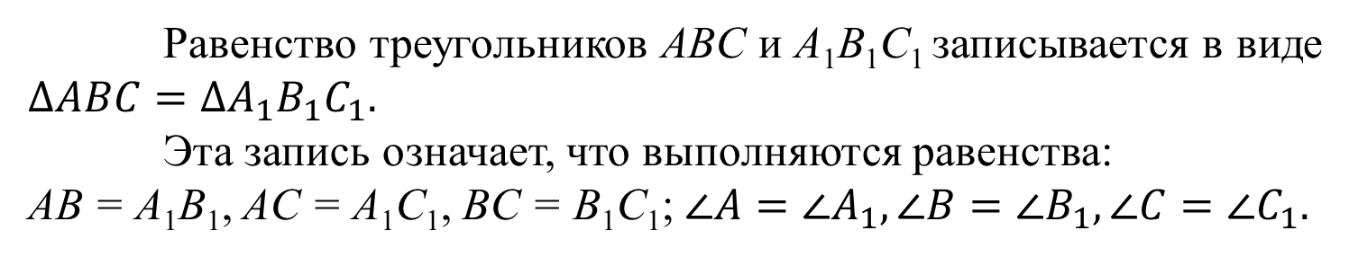
Определение. Треугольником называется многоугольник с тремя углами.
Треугольник обозначается указанием его вершин.
Определение. Периметром треугольника называется сумма длин его сторон.
Определение. Два треугольника называются равными, если стороны одного соответственно равны сторонам другого и углы, заключенные между соответственно равными сторонами, равны.
Равенство треугольников ABC и A₁B₁C₁ записывается в виде $ΔABC=ΔA_{1}B_{1}C_{1}.$
Эта запись означает, что выполняются равенства:
AB = A₁B₁, AC = A₁C₁, BC = B₁C₁; $∠A=∠A_{1},∠B=∠B_{1},∠C=∠C_{1}.$
Notes:
В режиме слайдов ответы появляются после кликанья мышкой

Slide 3
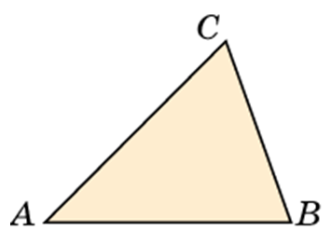
Упражнение
Определите часть плоскости, ограниченной сторонами треугольника?
Ответ. Для треугольника ABC рассмотрим три полуплоскости:
1) полуплоскость, ограниченную прямой AB и содержащей точку C;
2) полуплоскость, ограниченную прямой AC и содержащей точку B;
3) полуплоскость, ограниченную прямой BC и содержащей точку A;
Искомой частью плоскости будет пересечение этих полуплоскостей.
3
Notes:
В режиме слайдов ответы появляются после кликанья мышкой

Slide 4
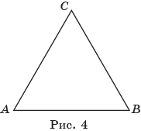
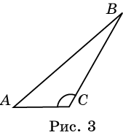
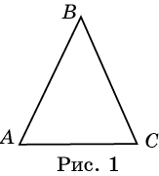
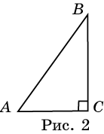
Виды треугольников
Треугольник называется остроугольным если у него все углы острые (рис. 1).
Треугольник называется прямоугольным если у него есть прямой угол (рис. 2).
Треугольник называется тупоугольным если у него есть тупой угол (рис. 3).
Треугольник называется правильным если у него все стороны равны и все углы равны (рис. 4).
Notes:
В режиме слайдов ответы появляются после кликанья мышкой

Slide 5
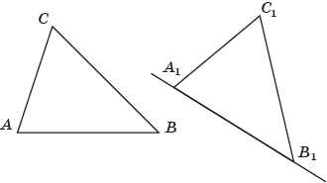
Следующее свойство равенства треугольников принимается за аксио­му.
Каковы бы ни были треугольник и луч на плоскости, существует тре­угольник, равный данному, у которого первая вершина совпадает с верши­ной луча, вторая - лежит на луче, а третья расположена в заданной по­луплоскости относительно луча.
Другими словами, это свойство означает, что в заданной полуплос­кости относительно заданного луча можно отложить треугольник, равный данному, у которого одна вершина совпадает с вершиной луча, а дугая - принадлежит лучу.
Notes:
В режиме слайдов ответы появляются после кликанья мышкой

Slide 6
Вопрос 1
Какая фигура называется треугольником?
Ответ: Треугольником называется многоугольник с тремя углами.
Notes:
В режиме слайдов ответы появляются после кликанья мышкой

Slide 7
Вопрос 2
Как обозначается треугольник?
Ответ: Треугольник обозначается указанием его вершин. Например, треугольник АВС.
Notes:
В режиме слайдов ответы появляются после кликанья мышкой

Slide 8
Вопрос 3
Что называется периметром треугольника?
Ответ: Периметром треугольника называется сумма длин его сторон.
Notes:
В режиме слайдов ответы появляются после кликанья мышкой

Slide 9
Вопрос 4
Какой треугольник называется остроугольным?
Ответ: Остроугольным называется треугольник, у которого все углы острые.
Notes:
В режиме слайдов ответы появляются после кликанья мышкой

Slide 10
Вопрос 5
Какой треугольник называется прямоугольным?
Ответ: Прямоугольным называется треугольник, у которого имеется прямой угол.
Notes:
В режиме слайдов ответы появляются после кликанья мышкой

Slide 11
Вопрос 6
Какой треугольник называется тупоугольным?
Ответ: Тупоугольным называется треугольник, у которого имеется тупой угол.
Notes:
В режиме слайдов ответы появляются после кликанья мышкой

Slide 12
Вопрос 7
Какие треугольники называются равными?
Ответ: Два треугольника называются равными, если стороны одного соответственно равны сторонам другого, и углы, заключенные между соответственно равными сторонами, равны.
Notes:
В режиме слайдов ответы появляются после кликанья мышкой

Slide 13
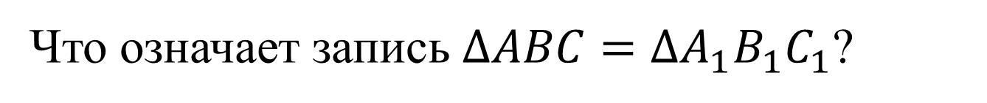
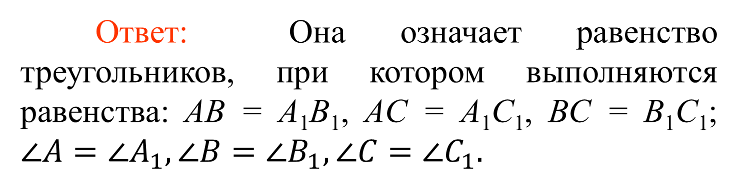
Вопрос 8
Что означает запись $ΔABC=ΔA_{1}B_{1}C_{1}$?
Ответ: Она означает равенство треугольников, при котором выполняются равенства: AB = A₁B₁, AC = A₁C₁, BC = B₁C₁; $∠A=∠A_{1},∠B=∠B_{1},∠C=∠C_{1}.$
Notes:
В режиме слайдов ответы появляются после кликанья мышкой

Slide 14
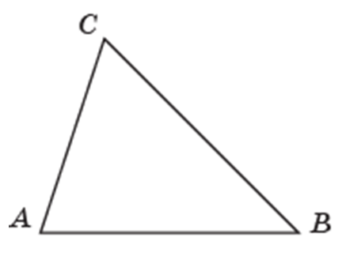
Вопрос 9
Равны ли треугольники ABC и BAC?
Ответ: Да.
Notes:
В режиме слайдов ответы появляются после кликанья мышкой

Slide 15
Вопрос 10
Какое свойство равенства треугольников принимается за аксиому?
Ответ: Каковы бы ни были треугольник и луч на плоскости, существует тре­угольник, равный данному, у которого первая вершина совпадает с верши­ной луча, вторая - лежит на луче, а третья расположена в заданной полуплоскости относительно луча.
Notes:
В режиме слайдов ответы появляются после кликанья мышкой

Slide 16
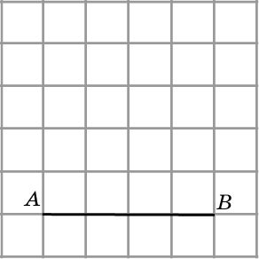
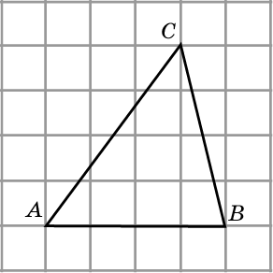
Упражнение 1
Изобразите какой-нибудь остроугольный треугольник ABC, одной стороной которого является отрезок AB, а вершина C находится в одном из узлов сетки.
Ответ:
Notes:
В режиме слайдов ответы появляются после кликанья мышкой

Slide 17
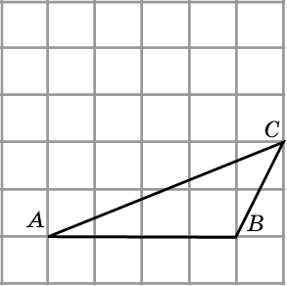
Упражнение 2
Изобразите какой-нибудь тупоугольный треугольник ABC, одной стороной которого является отрезок AB, а вершина C находится в одном из узлов сетки.
Ответ:
Notes:
В режиме слайдов ответы появляются после кликанья мышкой

Slide 18
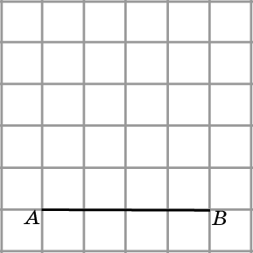
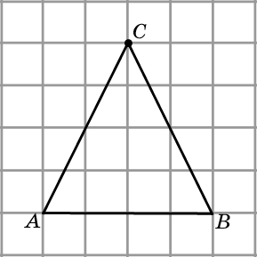
Упражнение 3
Изобразите какой-нибудь равнобедренный треугольник, основанием которого является отрезок AB, а вершина C находится в одном из узлов сетки.
Ответ:
Notes:
В режиме слайдов ответы появляются после кликанья мышкой

Slide 19
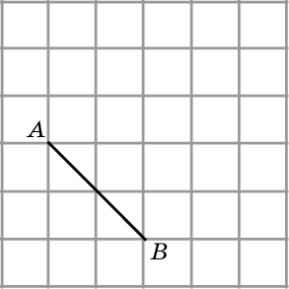
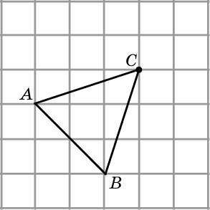
Упражнение 4
Изобразите какой-нибудь равнобедренный треугольник, основанием которого является отрезок AB, а вершина C находится в одном из узлов сетки.
Ответ:
Notes:
В режиме слайдов ответы появляются после кликанья мышкой

Slide 20
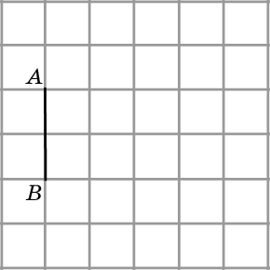
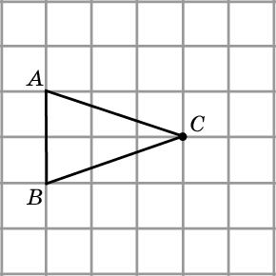
Упражнение 5
Изобразите какой-нибудь равнобедренный треугольник, основанием которого является отрезок AB, а вершина C находится в одном из узлов сетки.
Ответ:
Notes:
В режиме слайдов ответы появляются после кликанья мышкой

Slide 21
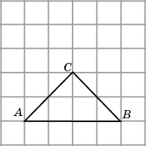
Упражнение 6
Изобразите какой-нибудь прямоугольный треугольник, гипотенузой которого является отрезок AB, а вершина C находится в одном из узлов сетки. Сколько таких треугольников?
Ответ: 1.
Notes:
В режиме слайдов ответы появляются после кликанья мышкой

Slide 22
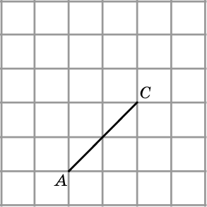
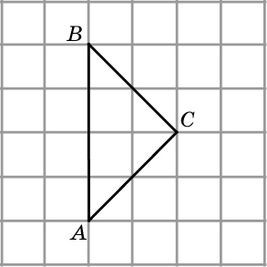
Упражнение 7
Изобразите какой-нибудь равнобедренный прямоугольный треугольник, катетом которого является отрезок AC. Найдите его гипотенузу, если стороны клеток равны 1.
Ответ: 4.
Notes:
В режиме слайдов ответы появляются после кликанья мышкой

Slide 23
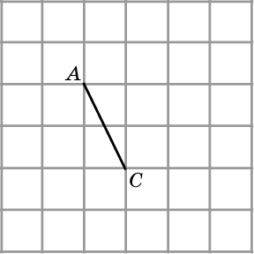
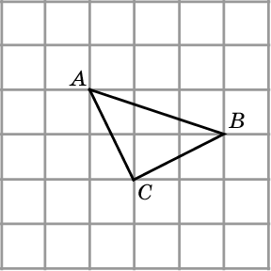
Упражнение 8
Изобразите какой-нибудь прямоугольный треугольник, катетом которого является отрезок AC, а вершина B находится в одном из узлов сетки.
Ответ:
Notes:
В режиме слайдов ответы появляются после кликанья мышкой

Slide 24
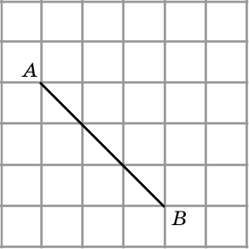
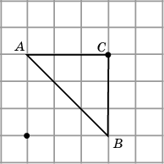
Упражнение 9
Изобразите какой-нибудь прямоугольный треугольник, гипотенузой которого является отрезок AB, а вершина C находится в одном из узлов сетки. Сколько таких треугольников?
Ответ: 2.
Notes:
В режиме слайдов ответы появляются после кликанья мышкой

Slide 25
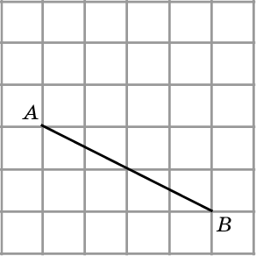
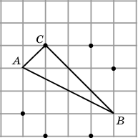
Упражнение 10
Изобразите какой-нибудь прямоугольный треугольник, гипотенузой которого является отрезок AB, а вершина C находится в одном из узлов сетки. Сколько таких треугольников?
Ответ: 6.
Notes:
В режиме слайдов ответы появляются после кликанья мышкой

Slide 26
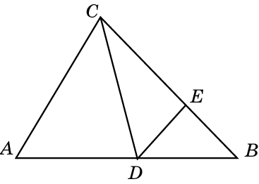
Упражнение 11
Перечислите все треугольники, изображенные на рисунке.
Ответ: ABC, ADC, BDC, BDE, CDE.
Notes:
В режиме слайдов ответы появляются после кликанья мышкой

Slide 27
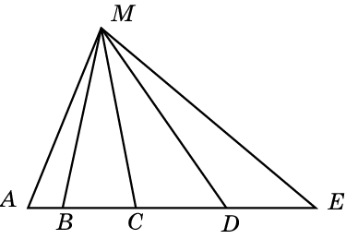
Упражнение 12
По рисунку выпишите все треугольники. Сколько их?
Ответ: На рисунке изображены следующие треугольники: AMB, AMC, AMD, AME, BMC, BMD, BME, CMD, CME, DME. Всего 10 треугольников.
Notes:
В режиме слайдов ответы появляются после кликанья мышкой

Slide 28
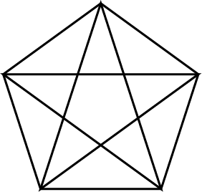
Упражнение 13
Сколько треугольников изображено на рисунке?
Ответ: 35.
Notes:
В режиме слайдов ответы появляются после кликанья мышкой

Slide 29
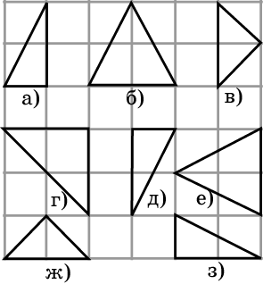
Упражнение 14
На рисунке укажите равные треугольники.
Ответ: а), д) и з); б) и е); в) и ж).
Notes:
В режиме слайдов ответы появляются после кликанья мышкой

Slide 30
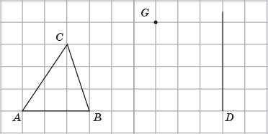
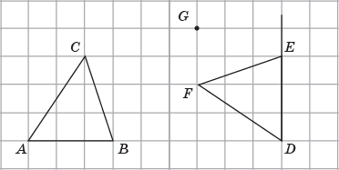
Упражнение 15
От луча с вершиной D в полуплоскости, задаваемой точкой G, отложите треугольник DEF, равный треугольнику ABC.
Ответ:
Notes:
В режиме слайдов ответы появляются после кликанья мышкой

Slide 31
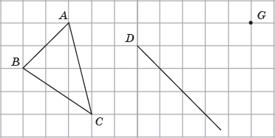
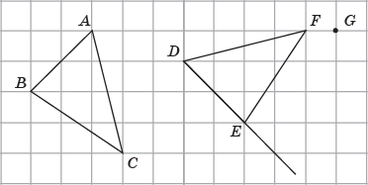
Упражнение 16
От луча с вершиной D в полуплоскости, задаваемой точкой G, отложите треугольник, равный треугольнику ABC.
Ответ:
Notes:
В режиме слайдов ответы появляются после кликанья мышкой

Slide 32
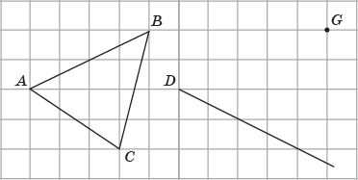
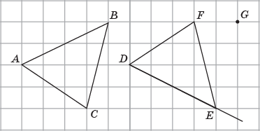
Упражнение 17
От луча с вершиной D в полуплоскости, задаваемой точкой G, отложите треугольник, равный треугольнику ABC.
Ответ:
Notes:
В режиме слайдов ответы появляются после кликанья мышкой

Slide 33
Упражнение 18
Треугольники АВС и EFG равны. Известно, что АВ = 5 см, ВС = 6 см, АС = 7 см. Найдите стороны треугольника EFG.
Ответ: EF = 5 см, FG = 6 см, EG = 7 см.
Notes:
В режиме слайдов ответы появляются после кликанья мышкой

Slide 34
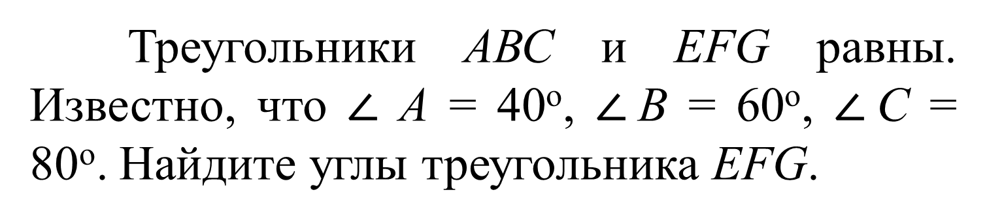

Упражнение 19
Треугольники АВС и EFG равны. Известно, что $∠$ А = 40º, $∠$В = 60º, $∠$С = 80º. Найдите углы треугольника EFG.
Ответ: $∠$E = 40º, $∠$ F = 60º, $∠$G = 80º.
Notes:
В режиме слайдов ответы появляются после кликанья мышкой

Slide 35
Упражнение 20
Треугольники АВС, PQR и XYZ равны. Известно, что АВ = 5 см, QR = 6 см, XZ = 7 см. Найдите остальные стороны каждого треугольника.
Ответ: BC = YZ = 6 см, AC = PR = 7 см, PQ = XY = 5 см.
Notes:
В режиме слайдов ответы появляются после кликанья мышкой

Slide 36
Упражнение 21
Периметр одного треугольника больше периметра другого. Могут ли эти треугольники быть равными?
Ответ: Нет.
Notes:
В режиме слайдов ответы появляются после кликанья мышкой

Slide 37
Упражнение 22
Периметр треугольника равен 36 см. Его стороны относятся как 2:3:4. Найдите его стороны.
Ответ: 8 см, 12 см, 16 см.
Notes:
В режиме слайдов ответы появляются после кликанья мышкой

Slide 38
Упражнение 23
Периметр треугольника равен 48 см. Одна из его сторон 18 см. Найдите две другие стороны, если их разность равна 4 см.
Ответ: 13 см, 17 см.
Notes:
В режиме слайдов ответы появляются после кликанья мышкой

Slide 39
Упражнение 24
Периметр треугольника равен 35 см. Первая из его сторон больше второй на 2 см, а третья меньше второй на 3 см. Найдите стороны треугольника.
Ответ: 9 см, 12 см, 14 см.
Notes:
В режиме слайдов ответы появляются после кликанья мышкой

Slide 40
Упражнение 25
Периметр треугольника равен 65 см. Две его стороны равны и составляют каждая периметра. Найдите стороны данного треугольника.
Ответ: 13 см, 26 см, 26 см.
Notes:
В режиме слайдов ответы появляются после кликанья мышкой

